Slide 1
คณะกรรมการระดับชาติว่าด้วยการป้องกันและปราบปรามการค้ามนุษย์
คำสั่งสำนักนายกฯ (ลว. 17 ก.พ. 58)
พ.ร.บ. ค้ามนุษย์ 51
ระเบียบสำนักนายกฯ
(มีผลบังคับใช้ 17 ต.ค. 58)
คณะกรรมการนโยบายแก้ไขปัญหาการค้ามนุษย์และการทำประมงผิดกฎหมาย
(นรม. เป็นประธาน)
มาตรา 15
คณะกรรมการป้องกันและปราบปรามการค้ามนุษย์ (ปคม.)
(รอง นรม. พล.อ. ประวิตร วงษ์สุวรรณ ประธาน)
คณะกรรมการป้องกันเจ้าหน้าที่ของรัฐมิให้เกี่ยวข้องกับการค้ามนุษย์
(รอง นรม.
พล.ร.อ. ณรงค์ พิพัฒนาศัย
ประธาน)
คณะอนุกรรมการปราบปรามการค้ามนุษย์ (รอง นรม.
(พล.อ. ประวิตร วงษ์สุวรรณประธาน)
คณะอนุกรรมการ
ด้านสตรีในการป้องกันและปราบปรามการค้ามนุษย์
(รมว.พม. ประธาน)
คณะอนุกรรมการ
แก้ไขปัญหาการใช้แรงงานเด็ก
แรงงานบังคับ
และแรงงานต่างด้าว
(รมว.รง. ประธาน)
คณะอนุกรรมการ
แก้ไขปัญหาการทำประมง ผิดกฎหมาย (IUU Fishing)
(รมว. กษ. ประธาน)
มาตรา 22
คณะกรรมการ (ปกค.)
(รอง นรม.
พล.ร.อ. ณรงค์ พิพัฒนาศัย
ประธาน)
คณะอนุกรรมการ
ด้านประชาสัมพันธ์และกฎหมายที่เกี่ยวกับการป้องกันและแก้ไขปัญหาการค้ามนุษย์
(รมว.กต. ประธาน)

Slide 2
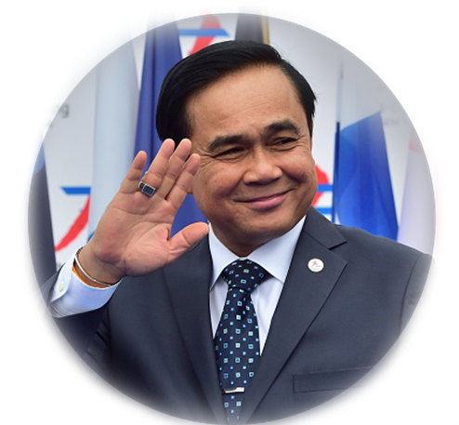

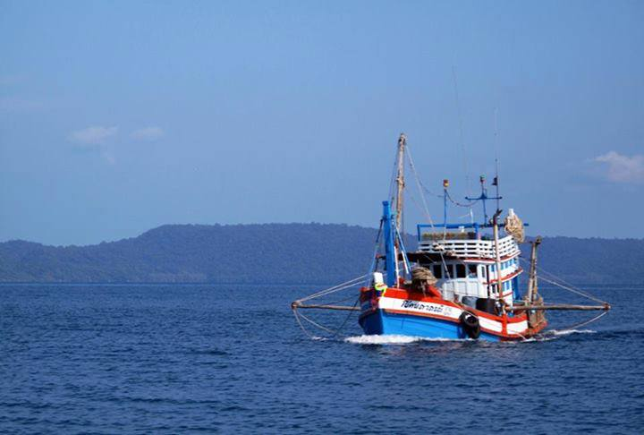
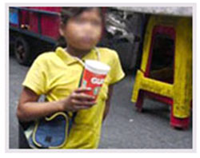
กฎหมายว่าด้วยการป้องกัน
และปราบปรามการค้ามนุษย์
ฉบับแรก มีผลบังคับใช้ : ๕ มิ.ย. ๕๑
คุ้มครองช่วยเหลือ ผสห.
ฉบับ ๒ : ๒๙ เม.ย. ๕๘
ปิดสถานประกอบกิจการ โรงงาน ห้ามใช้เรือ
ฉบับ ๓ : ๒๘ ม.ค. ๖๐
แก้ไขคำนิยาม เพิ่มโทษปรับ
๑
Notes:
ต่อมารัฐบาลได้ประกาศใช้พระราชบัญญัติป้องกันและปราบปรามการค้ามนุษย์ พ.ศ. 2551 ซึ่งมีผลบังคับใช้เมื่อวันที่ 5 มิถุนายน 2551 โดยมีเจตนารมณ์นอกเหนือจากการบังคับใช้กฎหมายเรื่องการค้ามนุษย์เป็นการเฉพาะ ยังให้ความสำคัญกับการคุ้มครองช่วยเหลือผู้เสียหายจากการค้ามนุษย์ โดยคำนึงถึงหลักสิทธิมนุษยชน และศักดิ์ศรีความเป็นมนุษย์ จึงเป็นเหตุผลที่มอบให้กระทรวง พม. เป็นหน่วยงานรักษาการตามกฎหมาย

Slide 3
ความหมายของการค้ามนุษย์
กำหนดลักษณะการกระทำความผิดฐานค้ามนุษย์
- ผู้ใดเพื่อแสวงหาประโยชน์โดยมิชอบ กระทำการอย่างหนึ่ง
อย่างใด ดังต่อไปนี้
  เป็นธุระจัดหา ซื้อ ขาย จำหน่าย พามาจากหรือส่งไปยังที่ใด หน่วงเหนี่ยวกักขัง จัดให้อยู่อาศัย หรือรับไว้
  ซึ่งบุคคลใด โดยข่มขู่ ใช้กำลังบังคับ ลักพาตัว ฉ้อฉล หลอกลวง ใช้อำนาจ โดยมิชอบ....
  เป็นธุระจัดหา ซื้อ ขาย จำหน่าย พามาจากหรือส่งไปยังที่ใด หน่วงเหนี่ยวกักขัง จัดให้อยู่อาศัย หรือรับไว้
  ซึ่งเด็ก
Notes:
สำหรับ “พระราชบัญญัติป้องกันและปราบปรามการค้ามนุษย์ พ.ศ. 2551” ซึ่งรัฐบาลได้ประกาศและมีผลบังคับใช้เมื่อวันที่ 5 มิถุนายน 2551 ได้นำนิยามตามพิธีสารดังกล่าว มากำหนดไว้ในมาตรา 6 ว่า ผู้ใดเพื่อแสวงหาประโยชน์โดยมิชอบ กระทำการอย่างหนึ่งอย่างใด ดังต่อไปนี้
1. เป็นธุระจัดหา ซื้อ ขาย จำหน่าย พามาจากหรือส่งไปยังที่ใด หน่วงเหนี่ยวกักขัง จัดให้อยู่อาศัย หรือการรับไว้ซึ่งบุคคลใด โดยข่มขู่ ใช้กำลังบังคับ ลักพาตัว ฉ้อฉล หลอกลวง ใช้อำนาจโดยมิชอบ หรือโดยให้เงินหรือผลประโยชน์อย่างอื่นแก่ผู้ปกครองหรือผู้ดูแลบุคคลนั้น เพื่อให้ผู้ปกครองหรือผู้ดูแลบุคคลให้ความยินยอมแก่ผู้กระทำความผิดในการแสวงหาประโยชน์จากบุคคลที่ตนดูแล หรือ
2. เป็นธุระจัดหา ซื้อ ขาย จำหน่าย พามาจากหรือส่งไปยังที่ใด หน่วงเหนี่ยวกักขัง จัดให้อยู่อาศัย หรือรับไว้ซึ่งเด็ก
ผู้นั้นกระทำความผิดฐานค้ามนุษย์

Slide 4


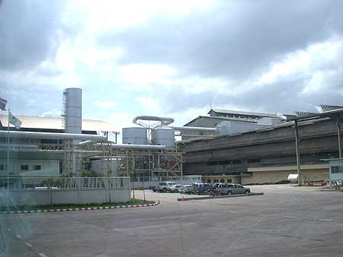
ประเภทสถานประกอบกิจการ โรงงาน และยานพาหนะ
  สถานบริการ
  โรงแรม
  อาคารที่พักอาศัยในเชิงพาณิชย์ (หอพัก อาคารชุดหรือเกสต์เฮาส์ ที่ให้ผู้อื่นเช่า)
1. สถานประกอบกิจการ
2. โรงงาน
3. ยานพาหนะ
  เรือประมงต่างประเทศที่เข้ามาในน่านน้ำไทย
  เรือตาม กม. เรือในน่านน้ำไทย
  ยกเว้นเรือกรรเชียง แจว พาย

Slide 5
หลักเกณฑ์ วิธีการและเงื่อนไขการสั่งปิดสถานประกอบกิจการหรือโรงงานชั่วคราว การพักใช้ใบอนุญาตประกอบการ
สำหรับการประกอบธุรกิจหรือโรงงาน การห้ามใช้ยานพาหนะเป็นการชั่วคราว หรือดำเนินมาตรการที่จำเป็นเพื่อป้องกันการกระทำผิดขึ้นอีก
คณะอนุกรรมการ
ที่ประธานคณะกรรมการ ปคม. แต่งตั้ง
พนักงานเจ้าหน้าที่
รายงาน
พิจารณาลับ
เจ้าของ ผู้ครอบครอง หรือผู้ดำเนินกิจการ
ชี้แจงหรือพิสูจน์
(1) ชี้แจง/อบรมลูกจ้าง
(2) ให้ลูกจ้างใช้เครื่องมือสื่อสารติดต่อ
บุคคลภายนอก
(3) ตรวจสอบและให้ความช่วยเหลือลูกจ้าง
ที่ถูกบังคับ/ทำร้ายเพื่อกระทำผิดค้ามนุษย์
(4) อำนวยความสะดวก
แก่พนักงานเจ้าหน้าที่เข้าตรวจเกี่ยวกับการกระทำความผิด
ค้ามนุษย์
(5) ควบคุม สอดส่อง และดูแล
ไม่ให้มีการกระทำความผิดในสถานที่
(6) แจ้งพนักงานเจ้าหน้าที่ เมื่อพบว่า
มีการกระทำความผิดฐานค้ามนุษย์
หรือกระทำผิดซ้ำภายในระยะเวลา 1 ปี
หากไม่ปฏิบัติตาม (4)
หากไม่ปฏิบัติตาม (1) (2) หรือ (3)
หากไม่ปฏิบัติตาม (5) หรือ (6)
สั่งปิดสถานประกอบกิจการ
หรือโรงงานชั่วคราว
หรือห้ามใช้ยานพาหนะชั่วคราว
ครั้งละไม่เกิน 30 วัน ไม่เกินสองครั้ง
มีหนังสือแจ้งเตือนให้แก้ไขหรือปฏิบัติให้ถูกต้อง
ไม่เกิน 30 วัน ขยายได้ไม่เกิน 30 วัน
สั่งพักใช้ใบอนุญาตประกอบการ
สำหรับประกอบธุรกิจ หรือโรงงาน
หรือห้ามใช้ยานพาหนะชั่วคราว
จงใจไม่แก้ไข หรือไม่ปฏิบัติตามคำสั่ง
กระทรวงการพัฒนาสังคมและความมั่นคงของมนุษย์ กองต่อต้านการค้ามนุษย์ โทร./โทรสาร 0 2202 9081
สามารถดาวน์โหลดเอกสารได้ที่ www.e-aht.com

Slide 6
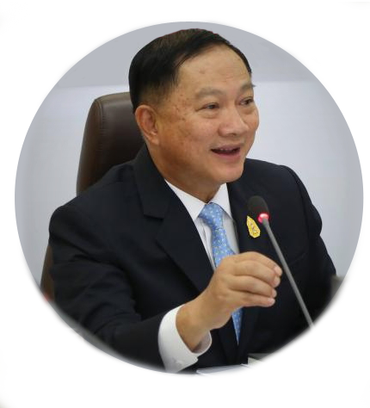



พระราชบัญญัติป้องกันและปราบปรามการค้ามนุษย์ (ฉบับที่ ๓) พ.ศ. ๒๕๖๐
๑. แก้ไขเพิ่มเติมบทนิยาม
A2
๑.๒ แสวงหาประโยชน์โดยมิชอบ ให้ครอบคลุมถึงการปฏิบัติต่อบุคคลให้มีฐานะคล้ายทาส และการแสวงหาประโยชน์ประการอื่นโดยมิชอบในทำนองเดียวกัน
๑.๒ การบังคับใช้แรงงานหรือบริการ ให้ครอบคลุมถึงการยึดเอกสารสำคัญประจำตัว และแรงงานขัดหนี้
๒. เพิ่มเติมลักษณะการกระทำความผิดฐานค้ามนุษย์
เพิ่มเติมการใช้อำนาจครอบงำบุคคลที่อ่อนด้อยทางร่างกาย จิตใจ การศึกษา หรือทางอื่นใดโดยมิชอบ
ขู่เข็ญว่าจะใช้กระบวนการทาง กม. โดยมิชอบ
๓. แก้ไขบทลงโทษ
เพิ่มโทษปรับให้สูงขึ้น โดยใช้อัตราโทษจำคุก ๑ ปี ต่อโทษปรับ ๑ แสนบาท
๔. เพิ่มเติมการกระทำความผิดต่อเด็กที่มีอายุไม่เกิน ๑๕ ปี
กำหนดฐานความผิดที่กระทำต่อเด็กที่มีอายุไม่เกิน ๑๕ ปี ให้ทำงานหรือให้บริการ อันอาจเป็นอันตรายอย่างร้ายแรงและมีผลกระทบต่อร่างกายหรือจิตใจ การเจริญเติบโต หรือพัฒนาการของบุคคลหรือขัดต่อศีลธรรมอันดี
๒

Slide 7
พระราชบัญญัติวิธีพิจารณาคดีค้ามนุษย์ พ.ศ. 2559
(ใช้บังคับ 25 พ.ค. 59)
สืบพยานผ่านระบบจอภาพ
ทั้งก่อนฟ้อง ไต่สวนมูลฟ้อง
หรือระหว่างพิจารณา
ค่าสินไหมทดแทน
พนักงานอัยการขอแทนให้แล้ว ผู้เสียหายขอเพิ่มเติม
ได้อีก ตาม ป.วิ.อาญา
ไม่มีคำขอ ศาลกำหนดเองได้ แต่ผู้เสียหายฟ้องเรียกส่วนที่ยังขาด
ได้อีกเป็นคดีแพ่ง
พม. ให้ความช่วยเหลือทางกฎหมาย/
ดำเนินคดีเพื่อเรียกร้องค่าสินไหมฯ
จัดหาทนายในการสืบทรัพย์ เพื่อบังคับคดีต่อไป
การปล่อยชั่วคราว
อาจกำหนดมาตรการเพื่อป้องกันการหลบหนี
รายงานตัว
การใช้อุปกรณ์อิเลคทรอนิคส์
จำกัดการเดินทาง
สืบพยานลับหลังจำเลย
(หลบหนี/จำเลยป่วย/จำเลยเป็นนิติบุคคล/
จำเลยขัดขวางการพิจารณาและถูกสั่งให้
ออกจากห้องพิจารณา
ฎีกา
เป็นระบบอนุญาตไม่ใช่ระบบสิทธิ
ยื่นภายใน 1 เดือนนับแต่อ่าน/ถือว่าได้อ่าน
คำพิพากษา
ใช้ระบบไต่สวน
แทนระบบกล่าวหา
วิธีพิจารณาในศาลชั้นต้น
จำเลยไม่มีทนาย ศาลต้องจัดให้
คู่ความทั้งสองฝ่ายอ้างตนเองเป็นพยานได้
คู่ความมีสิทธิขอตรวจพยานหลักฐานและ
คัดสำเนาพยานของอีกฝ่ายหนึ่งที่ได้มีการ
สืบพยานแล้วได้
จำเลยไม่มาฟังคำพิพากษา อ่านลับหลังได้
ภายใน 1 เดือนนับแต่ออกหมายจับ
อุทธรณ์
อุทธรณ์ไปยังศาลอุทธรณ์แผนกคดีค้ามนุษย์
ภายใน 1 เดือน
ศาลชั้นต้นลงโทษประหารชีวิต/จำคุกตลอดชีวิต
แม้ไม่มีการอุทธรณ์ก็ต้องส่งสำนวนไปยังศาลอุทธรณ์
ชั้นพิจารณา
รับสารภาพ พิพากษาได้เลย เว้นแต่
สงสัยว่าจำเลยไม่ได้ทำผิด/โทษจำคุกตลอดชีวิต
หรือหนักกว่า
ปฏิเสธ โจทก์ส่งสำนวนการสอบสวนพร้อมสำเนา
ต่อศาลก่อนวันนัดตรวจพยาน
ผู้ต้องหา/จำเลยหลบหนี
มิให้นับรวมระยะเวลาหลบหนี
รวมเป็นส่วนหนึ่งของอายุความ

Slide 8
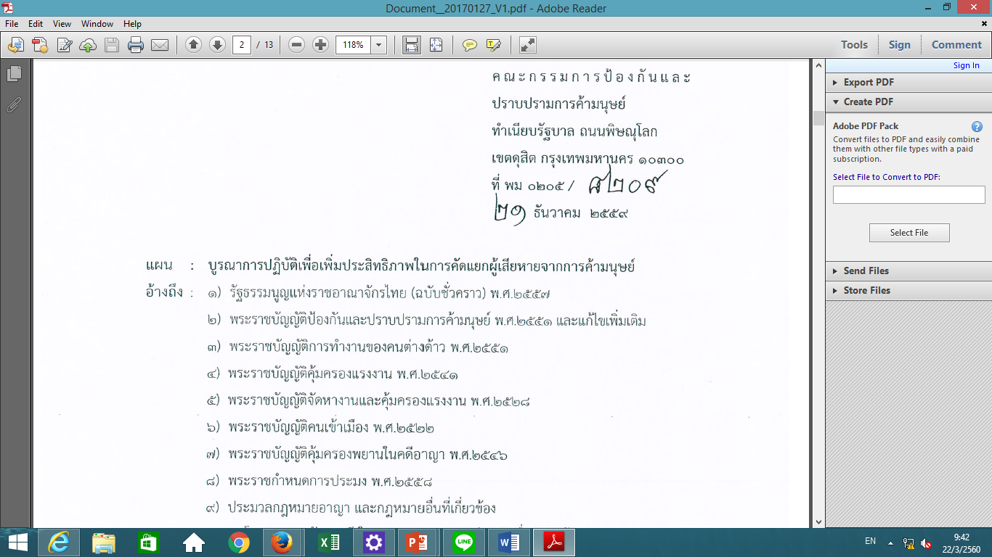
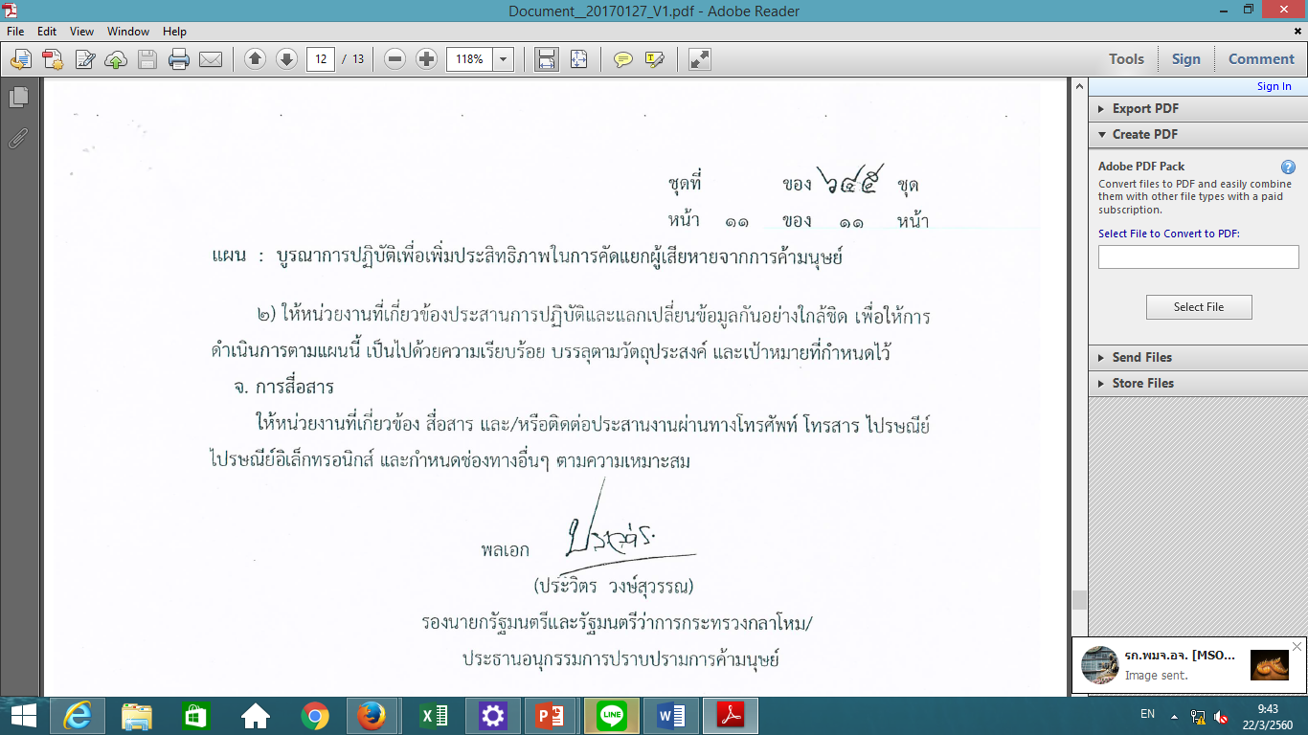
แผนบูรณาการปฏิบัติเพื่อเพิ่มประสิทธิภาพ
ในการคัดแยกผู้เสียหายจากการค้ามนุษย์

Slide 9






แนวทางปฏิบัติหลังการคัดแยกผู้เสียหายจากการค้ามนุษย์
เข้าปฏิบัติการ
โดย เจ้าหน้าที่ตำรวจ/ปกครอง/ทีมสหวิชาชีพ
คัดแยกผู้เสียหายฯ
สัมภาษณ์โดยทีมสหวิชาชีพ (ตร./ปค./นักสังคม/NGOs/ล่าม)
A
B
ผู้เสียหายฯ
C
อาจจะเป็นผู้เสียหาย
ไม่ใช่ผู้เสียหายฯ
คุ้มครองสวัสดิภาพ มาตรา 33
ในสถานคุ้มครอง 8 แห่ง ของ พม.
แสวงหาข้อเท็จจริงเพิ่มเติม เช่น พิสูจน์อายุที่แท้จริง
24 ชั่วโมง + ยืนคำร้องต่อศาล อนุญาตเพิ่มไม่เกิน 7 วัน
ดำเนินคดีตามกฎหมาย
C1
เป็นผู้เสียหายฯ
C2
ไม่เป็นผู้เสียหาย
* 1. พยาน : สตช. และกรมคุ้มครองสิทธิและเสรีภาพ คุ้มครองพยาน
* 2. กรณีมีความเห็นแย้ง รอการวินิจฉัย : ส่งเรื่องให้คณะอนุกรรมการ เพิ่มประสิทธิภาพในการดำเนินคดีค้ามนุษย์
C3*
เป็นพยาน หรือทีมมีความเห็นแย้ง รอการวินิจฉัย /จัดหาสถานที่ราชการ เช่น ฐานทัพเรือ safe house
จัดทำโดย กยผ.สป.พม.
(ข้อมูล ณ วันที่ 12 มีนาคม 2560)

Slide 10
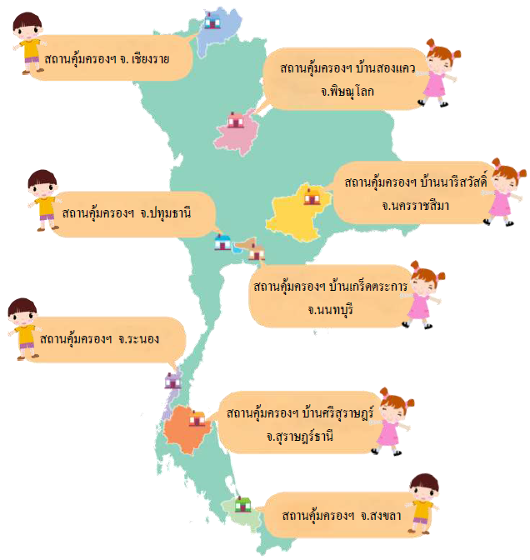
สถานที่ในการคุ้มครองและช่วยเหลือ
๓. กลุ่มที่ความเห็นขัดแย้ง/รอการวินิจฉัย
ใช้อำนาจตามมาตรา ๕๔
พ.ร.บ. คนเข้าเมือง ๒๕๒๒
ให้ สตช. จัดหาบ้านพักราชการ/บ้านเช่า
พ.ร.บ. ป้องกันและปราบปรามการค้ามนุษย์ พ.ศ. ๒๕๕๑
๑. ผู้เสียหาย
มาตรา ๓๓
๒. ผู้ที่มีเหตุอันควร
เชื่อว่าเป็นผู้เสียหาย (สีเทา)
มาตรา ๒๙
๔. กลุ่มต่างด้าวที่เป็นพยาน แต่ไม่เป็นผู้เสียหาย
ใช้อำนาจตามมาตรา ๕๔
พ.ร.บ. คนเข้าเมือง ๒๕๒๒
- สตช./กคส. คุ้มครองพยาน
- สตช. จัดหาบ้านพักราชการ/บ้านเช่า
- รง. จัดหางานให้ทำ
สถานคุ้มครองสวัสดิภาพ
ผู้เสียหายฯ ๘ แห่งทั่วประเทศ
๑) กรณีอายุต่ำกว่า ๑๕ ปี
บ้านพักเด็กและครอบครัว
๒) กรณีอายุ ๑๕ ปีขึ้นไป
สถานคุ้มครองสวัสดิภาพผู้เสียหายฯ (จังหวัดที่ไม่มีสถานคุ้มครองฯ ให้ส่งบ้านพักเด็กและครอบครัว)
๕. แรงงานที่ต้องได้รับคุ้มครองตามกฎหมายแรงงาน
กรณีแรงงานเด็กอายุต่ำกว่า ๑๘ ปี ส่งบ้านพักเด็กและครอบครัว
กรณีแรงงานไทยอายุ ๑๘ ปี ขึ้นไป กระทรวงแรงงานจัดหาสถานที่พัก
กรณีแรงงานต่างด้าวอายุ ๑๘ ปี
ขึ้นไป ส่งศูนย์ร่วมบริการช่วยเหลือ
แรงงานต่างด้าว
คุ้มครองชั่วคราว ๒๔ ชม.
+
ยื่นคำร้องต่อศาล
อนุญาตได้เพิ่มไม่เกิน ๗ วัน

Slide 11
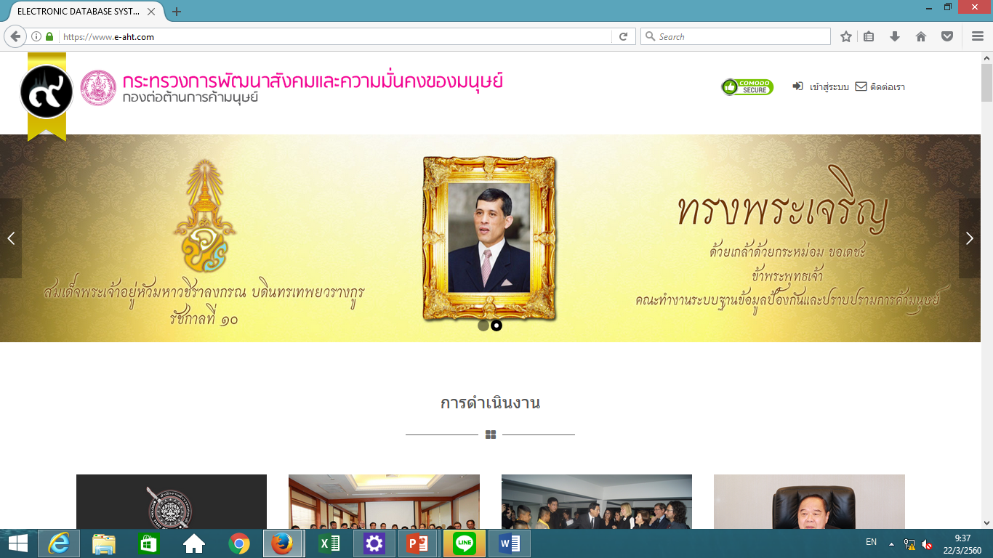
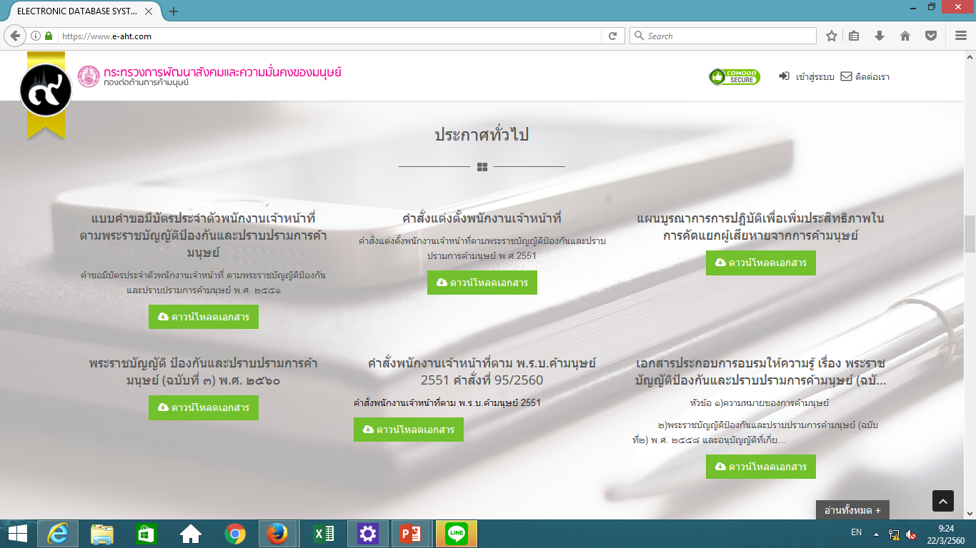
www.e-aht.com
กองต่อต้านการค้ามนุษย์
กลุ่มเลขานุการ 0 22029082-3 / ฝ่ายประสานการคุ้มครอง 0 2202 9075-6 / กองทุน 0 22029031-32

